Slide 1
Les éléments porteurs verticaux
Les poteaux

Slide 2
1-Définition-Rôle
C’est un élément porteur ponctuel chargé de reprendre les charges et surcharges issue des différents niveaux pour le transmettre aux fondations.
Aussi, le rôle des poteaux, ne se limite pas à assurer la reprises des charges verticales, mais contribue largement lorsqu’ils sont associés à des poutres pour former des cadres ou portiques à reprendre les actions horizontales dues au vent mais surtout dues aux séismes.

Slide 3
2-Sollicitations internes
Bien que reprenant sous charges verticales essentiellement des efforts de compression, un poteau est aussi sollicité par de moments de flexion et des efforts tranchants.
Cependant, en règle générale, nous considérerons les poteaux uniquement soumis à des efforts de compression centré.
De plus en comparaison aux effets de T(x) et M(x) , l’effet de l’effort normal N(x), reste la sollicitation interne qui conditionne en grande partie le pré-dimensionnement les poteaux d’une structure soumise à des charge verticales.
Notes:
Bien sur, si
un structure est aussi soumise à des efforts horizontaux (vent et séisme) , il ne sera plus
possible de négliger les effets induits par les autres efforts internes tels que le moment de
flexion et l’effort tranchant.
Figure

Slide 4
Différents cas de chargement d'un poteau

Slide 5
2.2. Le flambement
Définition
Le flambement est un phénomène d’instabilité élastique se traduisant par le fléchissement d’un poteau (apparition d’un moment de flexion parasite) même si ce poteau est soumis exclusivement à un effort normal centré.
Sur la figure suivante, est illustré le cas du flambement d’une colonne en acier soumise à un effort normal de compression.

Slide 6
2.3 Flambement d'un poteau en acier -Différents modes de flambement
Sous l’action d’une charge concentrée, le poteau subit bel et bien des flexions selon l’un ou l’autre de ces axes principaux d’inertie. Il faut aussi noter que le flambement n’apparait pas directement après ‘application de la charge, mais se produit dés que la charge axiale appliqué devient supérieur à une certaine valeur que l’on appelle charge critique de flambement.
Notes:
A noter aussi que le flambement ne privilégie pas les poteaux en acier par rapport aux poteaux en
béton et vice versa . Le flambement touche tout élément soumis à une compression centrée dés que
la charge critique de flambement est dépassée et ce quelque soit le matériau constituant ce poteau.
Remarque
Nous pouvons donc affirmer que même si un poteau soumis à un effort normal de compression est
ce dernier est irrémédiablement soumis à des moments de flexion parasites dus au flambement.
Noter que les effets dus au flambement et donc des moments induit par cette instabilité sont très
difficiles à déterminer et que la résistance des matériaux ne peux à elle seule suffire pour les
déterminer. C’est pour cela lors du pré dimensionnement des poteaux on sera amenés à prendre en
charge forfaitairement les effets du flambement par le biais de coefficients judicieusement choisi.

Slide 7
Sur les deux figures suivantes, nous pouvons constater l’effet du flambement aussi bien pour un poteau en béton que pour un poteau en acier

Slide 8
3. Les poteaux en béton armé
3-1.Formes
L’un des aspects les plus attrayants du béton armé pour l’architecte, réside dans la possibilité de diversifier les formes des poteaux et des colonnes.
Ci après quelques unes des formes possibles et envisageables avec le matériau béton armé.

Slide 9
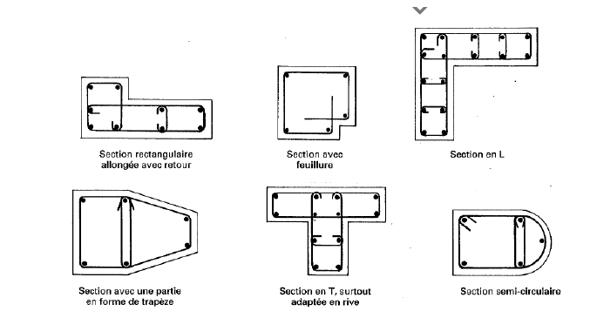
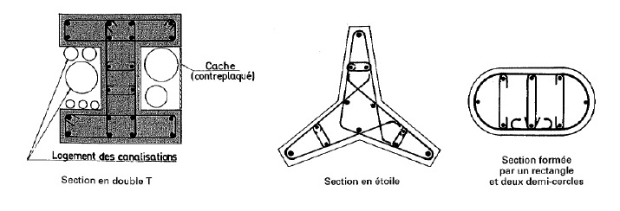

Slide 10
Les poteaux en béton armé
3.2-Ferraillage des poteaux en béton armé.
les poteaux en béton armé comportent deux types de ferraillages
Le ferraillage longitudinal. Barres verticales disposées le long de l’axe du poteau.
Des armatures transversales (cadres et étriers et épingles) régulièrement espacées tout le long du poteau.
Sur la figure suivante est représenté le ferraillage type d’un poteau carré.

Slide 11
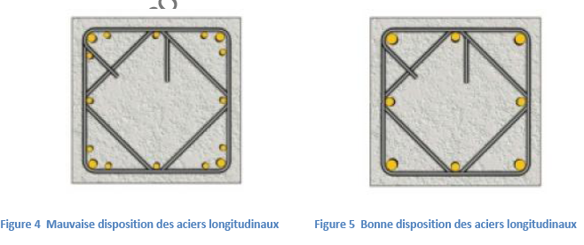
Répartition des aciers le long d'un poteau en béton armé

Slide 12
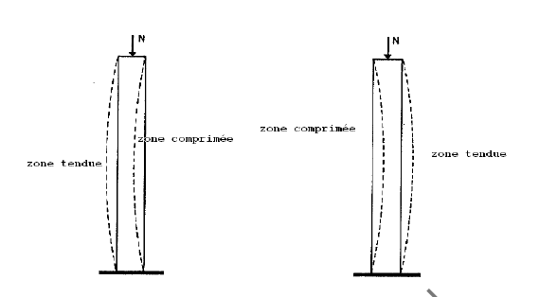
Nous allons dans ce qui suit expliquer quel est le rôle de chaque type d’acier constituant un poteau en béton armé.
Experience
Soumettons un poteau en béton (non encore armé) à un effort axial de compression, puis notons ce qui se produit.
Sur la figure suivante, est représentée l’allure déformée du poteau.
Déformation par flambement d’un poteau chargé

Slide 13
Nous remarquons qu’en l’absence d’armatures le poteau sous l’effet du flambement subira une flexion qui causera sur les faces de ce dernier des zones de traction-compression.
Sachant que le béton résiste bien en compression et très mal en traction, nous concluons qu’il est hors de question de laisser ce dernier tel quel (Sans ferraillage).
il faudra nécessairement ferrailler ce dernier en disposant sur les quatre faces (pouvant êtres tendues) de ce dernier des aciers longitudinaux Une fois le poteau ferraillé, soumettons le encore une fois au même effort normal de compression centrée. Le phénomène observé cette fois ci est différent de celui obtenu avant que le poteau ne soit ferraillé. Nous constatons alors une déformation par gonflement, avec les aciers longitudinaux qui chassent vers l’extérieur
Notes:
Nous remarquons qu’en l’absence d’armatures le poteau sous l’effet du flambement subira une
flexion qui causera sur les faces de ce dernier des zones de traction-compression.
Sachant que le béton résiste bien en compression et très mal en traction, nous concluons qu’il est
hors de question de laisser ce dernier tel quel (Sans ferraillage).
A cet effet, afin d’assurer l‘intégrité de ce poteau, il faudra nécessairement ferrailler ce dernier en
disposant sur les quatre faces (pouvant êtres tendues) de ce dernier des aciers longitudinaux comme
ceux montrés à la figure 3 plus haut.
Une fois le poteau ferraillé, soumettons le encore une fois au même effort normal de compression
centrée. Le phénomène observé cette fois ci est différent de celui obtenu avant que le poteau ne soit
ferraillé. Nous constatons alors une déformation par gonflement, avec les aciers longitudinaux qui
chassent vers l’extérieur

Slide 14
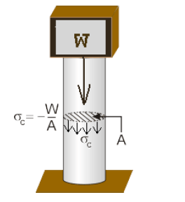
4.Pré Dimensionnement des poteaux en béton armé
Supposons un poteau de section quelconque A soumis à une charge de compression W centrée
Figure : Poteau de section quelconque soumis à une charge de compression centrée

Slide 15
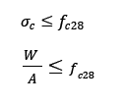
Ainsi , connaissant l’effort normal ultime sollicitant un poteau que l’on notera désormais NU (dû aux seules charges verticales) et non W , ainsi que la contrainte caractéristique en compression du béton 𝑓𝑐28 prise égale en général à 25 MPa (Béton de classe C25/32) , il devient facile de déterminer la section du poteau comme :

Slide 16
Vu que le poteau est soumis à des efforts de compression et aussi à des efforts internes supplémentaires dus au flambement, la relation précédente s’écrira :
Si on admet que 𝑓𝑐28 =25 MPa la relation donnant le prédimensionnement d’un poteau de section quelconque devient :
-Cas d’un poteau carré de cotés ‘a x a ’
On aura

Slide 17
5. Les poteaux en acier
Les produits sidérurgiques standards
Contrairement aux éléments en béton armé qui permettaient d’avoir des formes très diverses, l’utilisation de l’acier restreint et limite pour l’architecte l’emploi de formes .
Ceci tient à la standardisation de ces éléments .En effet l’acier et plus particulièrement les profilés métalliques sont des éléments issus du laminage de l’acier issu des hauts fourneaux.
A ce titre les principales familles de profilés sont les suivantes :
Profilés de type IPE-IPN
Profilés de type HEA-HEB –HEM
Profilés de type UPN-UAP
Profilés de type cornière L
Profilés tubulaires carrés-rectangulaires ou creux.

Slide 18
Quelques produits sidérurgiques standards

Slide 19
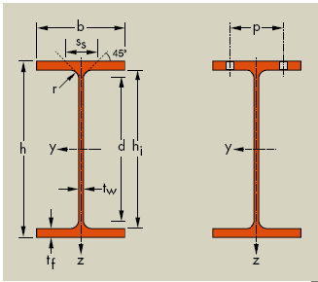
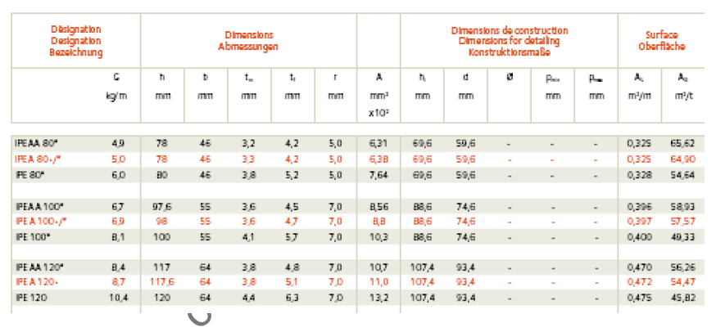
Noter que pour chacune des familles cités plus haut , il existe plusieurs dimensions du profilés en fonction de la hauteur, la largeur , ou l’épaisseur des parois.
Les données complètes pour chaque type de profilés sont données sous forme de tableaux par le fabricant.
A titre d’exemple, le tableau suivant est relatif aux profilés type IPE

Slide 20
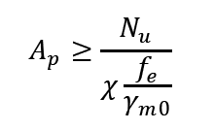
Principe de pré dimensionnement d’un poteau en acier soumis à une compression centrée
Par analogie avec ce que nous avons établi pour les poteaux en béton réécrivons la relation
de résistance dans ce cas pour un matériau acier avec comme limite élastique fe.
Si Nu désigne l’effort normal ultime agissant sur la section du profilé .
fe désignant la limite élastique de le cas général fe =235 MPa.
Ap désignant la section du profilé (voir tableaux constructeur)
Alors on écrit :
L’inconnue étant la section à donner au profilé AP on obtiens alors :

